Slide 1
Проблема формирования ИК-компетенций у школьников среднего звена
Хлыстова А.А.,
учитель информатики
МОБУ «Лицей №59»

Slide 2
Всё, что ты знаешь сегодня – завтра уже никому не нужно.
Требования к выпускникам
Прочные фундаментальные знания
Владение современными технологиями и понимание возможности их использования
Реальность
До 50% школьников не способны применить знания для решения прикладных задач
Умение формулировать и решать проблемы
Способность к адаптации в социальной и будущей профессиональной среде
Большинство школьников испытывают трудности при решении практических задач, а также при работе с информацией
Мобильность
Способность к саморазвитию
Актуальные ЗУН для успешного прохождения вступительных экзаменов по профильным предметам школьники получают посредством СМИ, дистанционных конкурсов, видеоуроков и тд

Slide 3
Не столько модные, сколько необходимые понятия
«Компетенция» - нужно понимать определенный перечень вопросов, в которых человек обладает большими по сравнению с другими знаниями, умениями, опытом действий, авторитетностью.
«Компетентность» - интегральная характеристика личности, определяющая ее способности типичные задачи, возникающие, в различных сферах деятельности на основе использования знаний и в соответствии с усвоенной программой ценностей.

Slide 4
Компетенции подразделяют на
Универсальные
Профессиональные

Slide 5
Основные ИК компетенции при освоении познавательных УУД
способность поиска информации в индивидуальных информационных архивах, информационных средах и тд;
способность фиксации информации об окружающем мире – с помощью аудио- и видео- записи с целью дальнейшего использования;
способность структурирования знаний, их организация и представление в виде баз данных, таблиц и тд;
способность исследовательской работы и выбором наиболее подходящего решения;

Slide 6
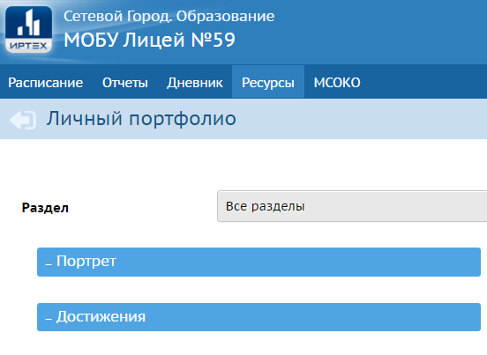
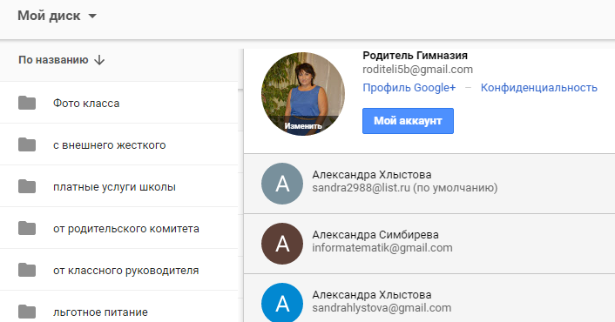
поиск информации в индивидуальных информационных архивах, информационных средах и тд

Slide 8
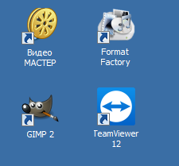
фиксация информации об окружающем мире – с помощью аудио- и видео- записи с целью дальнейшего использования

Slide 9
структурирования знаний, их организация и представление в виде баз данных, таблиц и тд

Slide 10
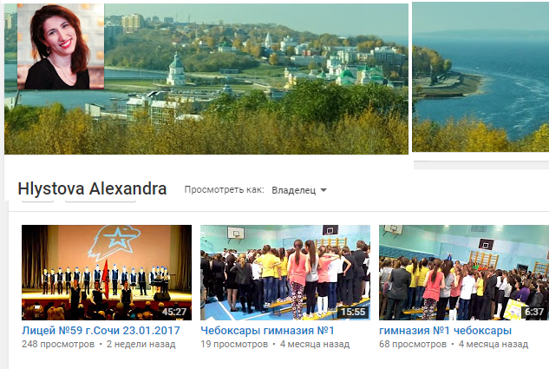
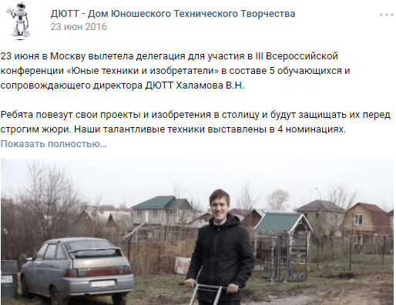
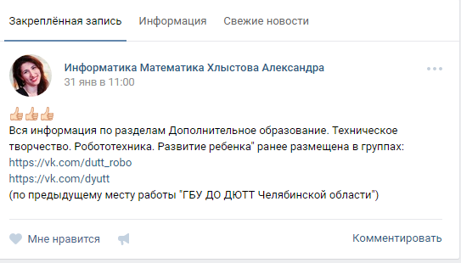
способность исследовательской работы и выбором наиболее подходящего решения

Slide 15
Конференц связь с другими школами
Дистанционные олимпиады и конкурсы

Slide 16
МОИ ВЫВОДЫ
Эффективная модель формирования ИК-компетенций, когда ученики учат других – и в режиме лекции и в режиме работы в малой группе и в режиме индивидуального консультирования.
В ходе этого достигаются метапредметные и личностные результаты для всех участников.

